Slide 1
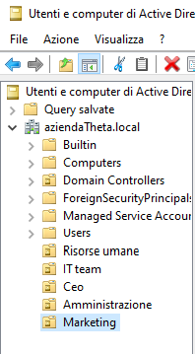
Beatrice Mastrella
PROGETTO S10E5
Il progetto di oggi prevedeva la creazione di un dominio all'interno di una foresta, strutturata con diverse unità organizzative suddivise in base ai ruoli ricoperti all'interno dell'azienda. A ciascun ruolo dovevano essere assegnati permessi specifici, coerenti con le mansioni svolte.
Struttura dell’azienda Theta
L’azienda Theta presenta 5 unità organizzative presenti all’interno di uno stesso dominio dove ogni membro avrà accesso completo alle cartelle relative al loro ruolo ma non a quelle degli altri gruppi:
:
le Risorse Umane che presentano un gruppo di recruiter che si occupa dei candidati papabili per l’azienda, con membri Alessandra e Serena.
l’IT team che presenta il gruppo dei system administration che si occupa di tutti i sistemi informatici dell’azienda con membri Riccardo e Valerio
l’Amministrazione che avrà come gruppo l’accountant team che si occuperanno dei dati e informazioni relativi ai clienti dell’azienda theta con membri Alessandro e Luca
il Marketing con gruppo copywriter che si occuperà dell’aspetto social aziendale con membri Jessica e Adam
il CEO ovvero la figura dirigenziale di tutta l’azienda con un unico membro Beatrice che avrà permessi di lettura nelle cartelle di tutti i reparti aziendali

Slide 2
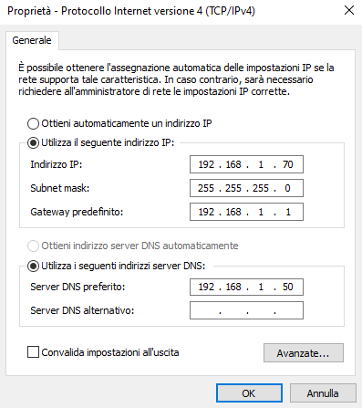
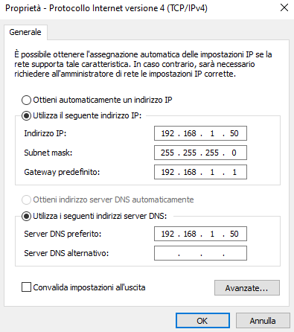
come prima cosa abbiamo configurato il nostro server affidandogli un indirizzo IP statico che fungesse anche da DNS per tutti i dispositivi della nostra rete
Indirizzo IP e DNS configurati per windows server
Indirizzo IP e DNS configurati per windows10

Slide 3
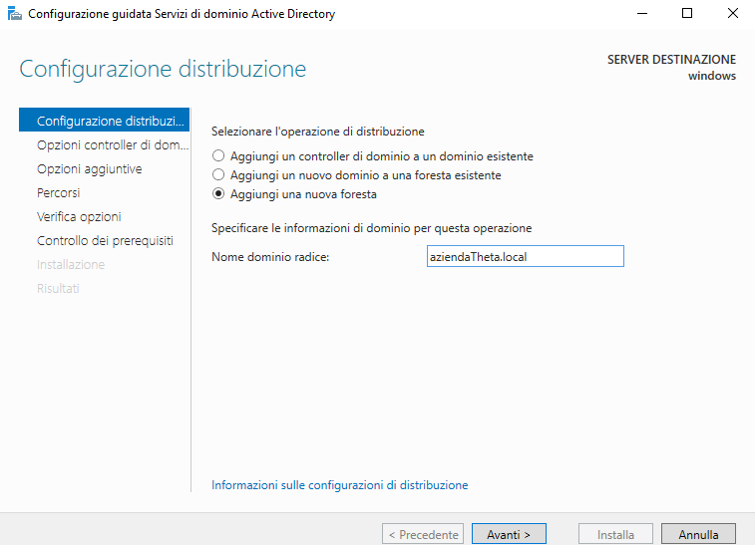
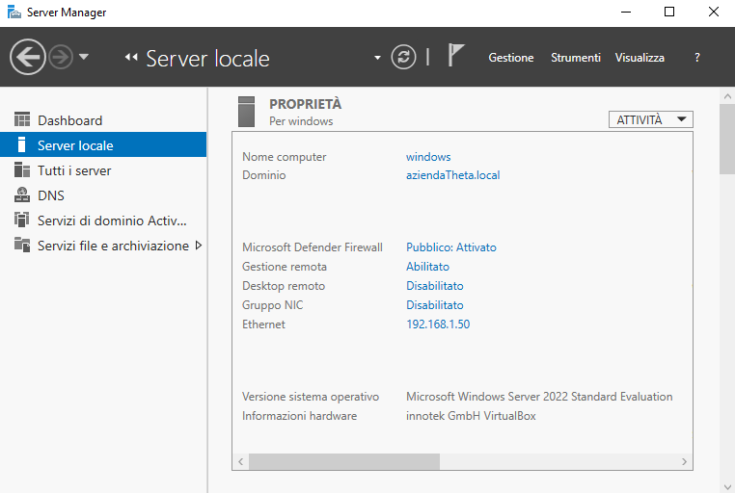
una volta sistemato il DNS andiamo a creare la nostra foresta con all’interno il dominio che ci permetterà di mettere in comunicazione tra loro tutti gli utenti presenti al suo interno, consentendogli di accedere a delle cartelle create in maniera centralizzata dal nostro server per cui avranno i permessi di accesso.

Slide 4
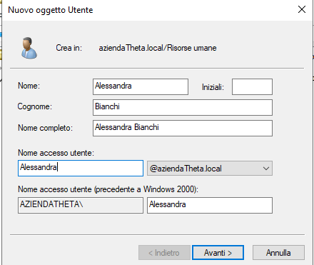
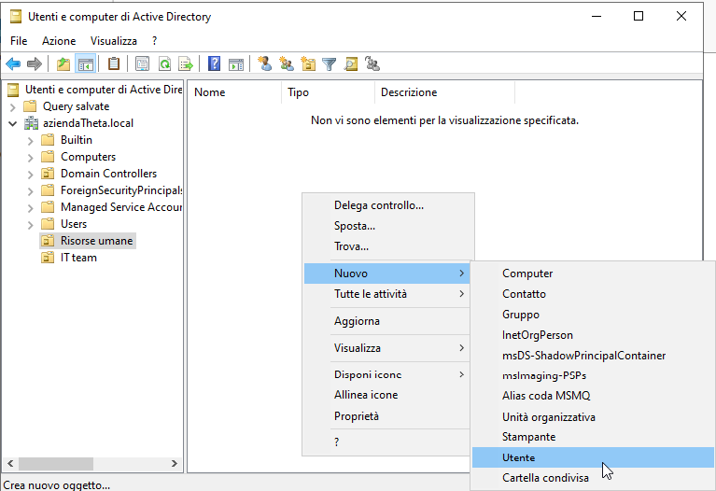
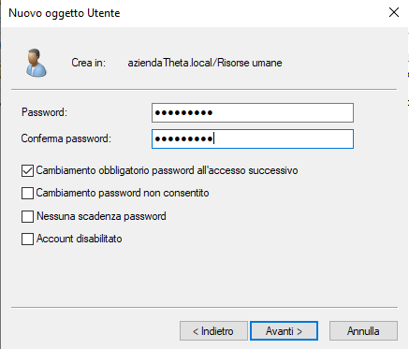
Una volta creato il nostro dominio andiamo a creare le unità organizzative spiegate nella prima slide e inseriremo al loro interno i gruppi e i membri appartenenti a quel gruppo.
Inseriamo il nome dell’utente con una password e gli diamo l’opzione obbligatoria di doverla cambiare al primo accesso
Entrati nella cartella utenti e computer di Action Directory creeremo l’unità risorse umane e al suo interno gli utenti Alessandra e Serena che si occuperanno del recruiting

Slide 5
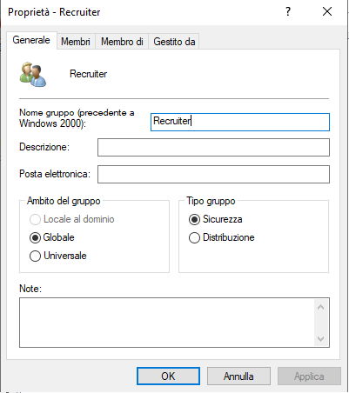
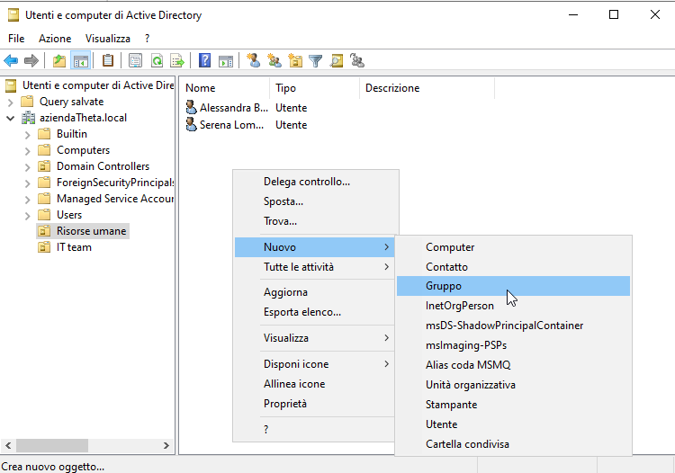
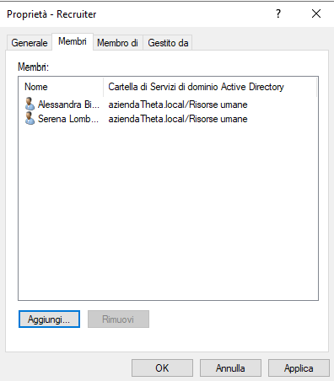
Stessa cosa faremo per il gruppo dove gli utenti sopracreati saranno i membri
Affidiamo il nome al gruppo e gli aggiungiamo i nostri utenti come membri
Questo processo lo adotteremo per tutte le unità organizzative create, i loro gruppi e i rispettivi membri

Slide 6
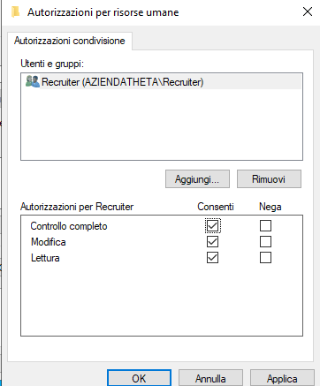
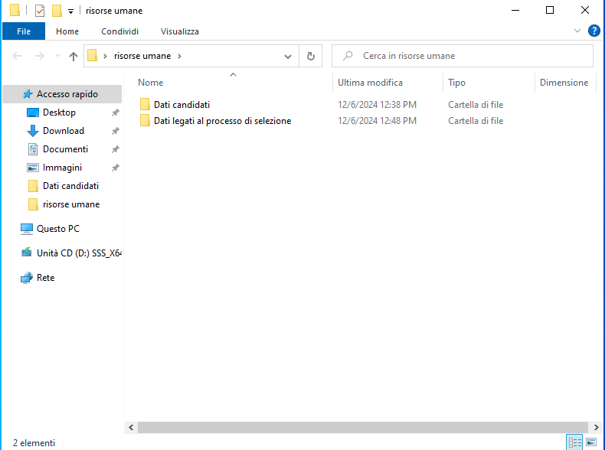
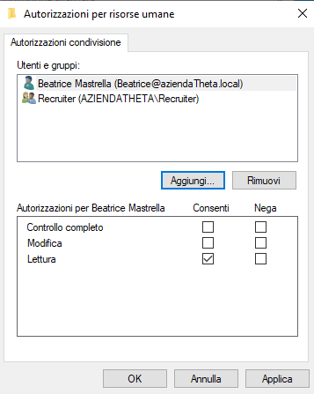
Creeremo poi, dal nostro server, delle cartelle per ogni unità organizzativa creata contenenti dati importanti e necessari per lo svolgimento delle attività di ogni ruolo aziendale
Entrati nelle proprietà della cartella creata affideremo i permessi di controllo completo al gruppo delle recruiter e quelli di sola lettura per il CEO Beatrice
In questo caso stiamo prendendo in esame il ruolo delle risorse umane quindi creeremo una cartella contenente dati sensibili che dovranno essere accessibili solamente ai membri all’interno del gruppo recruiter e dal CEO che però avrà permessi di sola lettura per poter accedere a qualsiasi informazione della propria azienda, senza però danneggiarne il contenuto non essendo di sua competenza

Slide 7
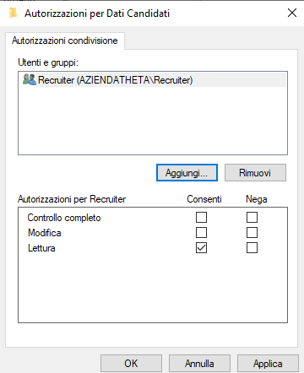
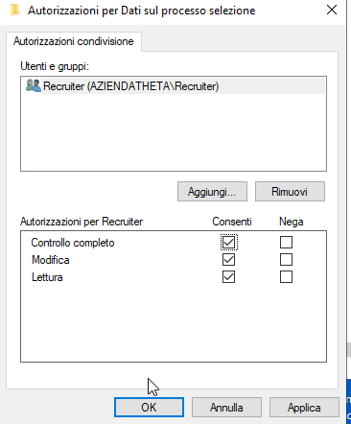
La stessa cosa che abbiamo fatto per la cartella risorse umane la faremo per le sue sottocartelle, dando però permessi di sola lettura alla sottocartella dei dati candidati perché essendo dati personali (nomi, numeri di telefono, cv ecc) non devono poter essere manomessi e quindi modificati da nessuno; mentre per la seconda sottocartella che riguarda l’andamento del processo di selezione di ogni candidato daremo il controllo completo.
Lo stesso procedimento l’abbiamo svolto per tutte le cartelle relative ad un ruolo specifico dell’azienda, dando i permessi di controllo completo solamente ai membri inerenti a quel ruolo aziendale e permettendo la lettura a tutte le cartelle solamente al CEO

Slide 8
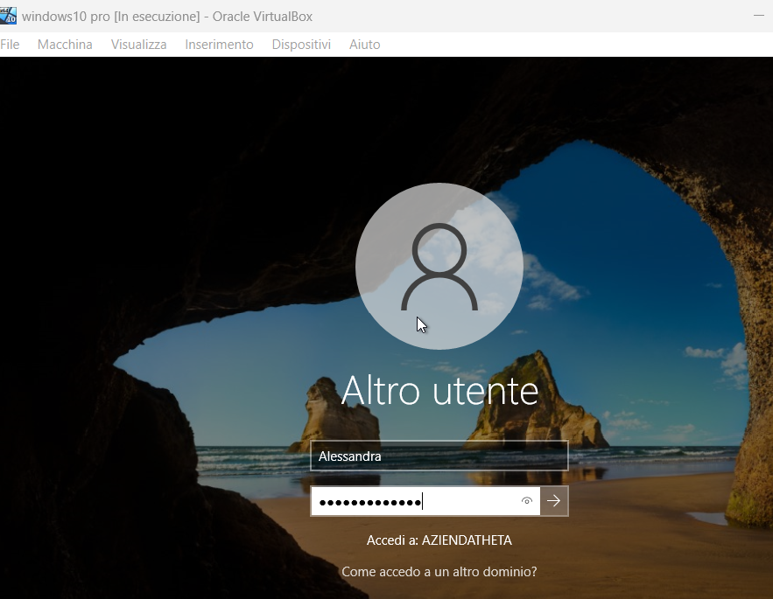
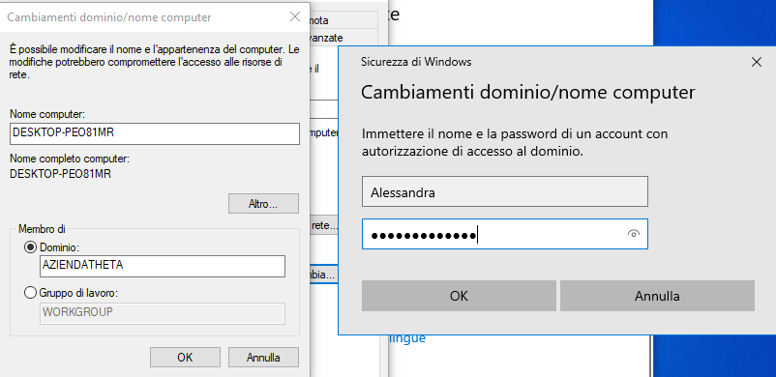
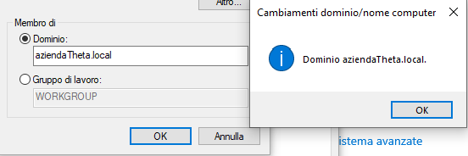
Una volta affidati i privilegi necessari ad ogni membro dell’azienda per far si che svolga la sua mansione, siamo andati a verificare se questa struttura funziona.
Abbiamo provato ad accedere nella nostra macchina prova windows 10 con l’utente di uno dei membri facenti parte del nostro dominio
Siamo entrati con Alessandra e una volta cambiata la password siamo riusciti ad entrare nel suo account.
Una volta entrati siamo andati nelle impostazioni di sistema per cambiare il dominio ed inserire quello creato da noi

Slide 9
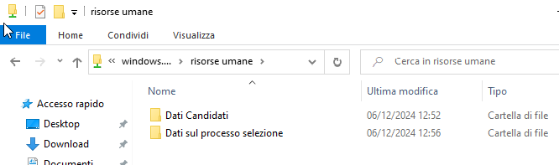
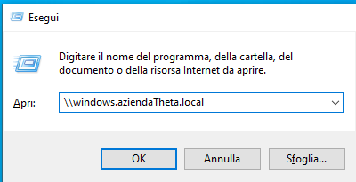
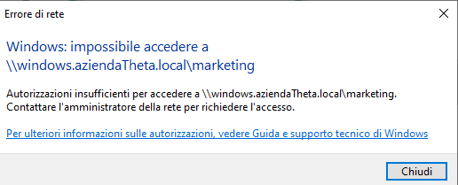
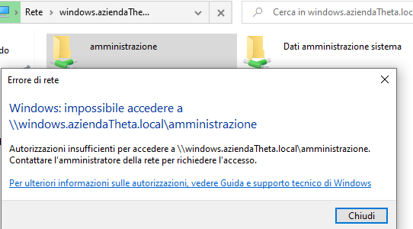
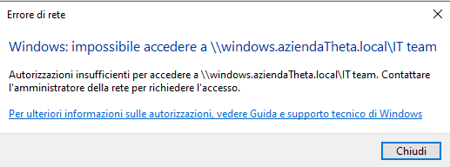
Cambiato il dominio andiamo a cercare le cartelle create.
Con il comando win r inseriremo il nome del nostro dispositivo e del dominio creato
Basandoci sui permessi dati Alessandra fa parte del gruppo di recruiter, potrà quindi entrare nella cartella risorse umane, ma non potrà accedere alle cartelle relative a ruoli che non riguardano le sue mansioni aziendali come si vede nelle immagini

